Slide 1

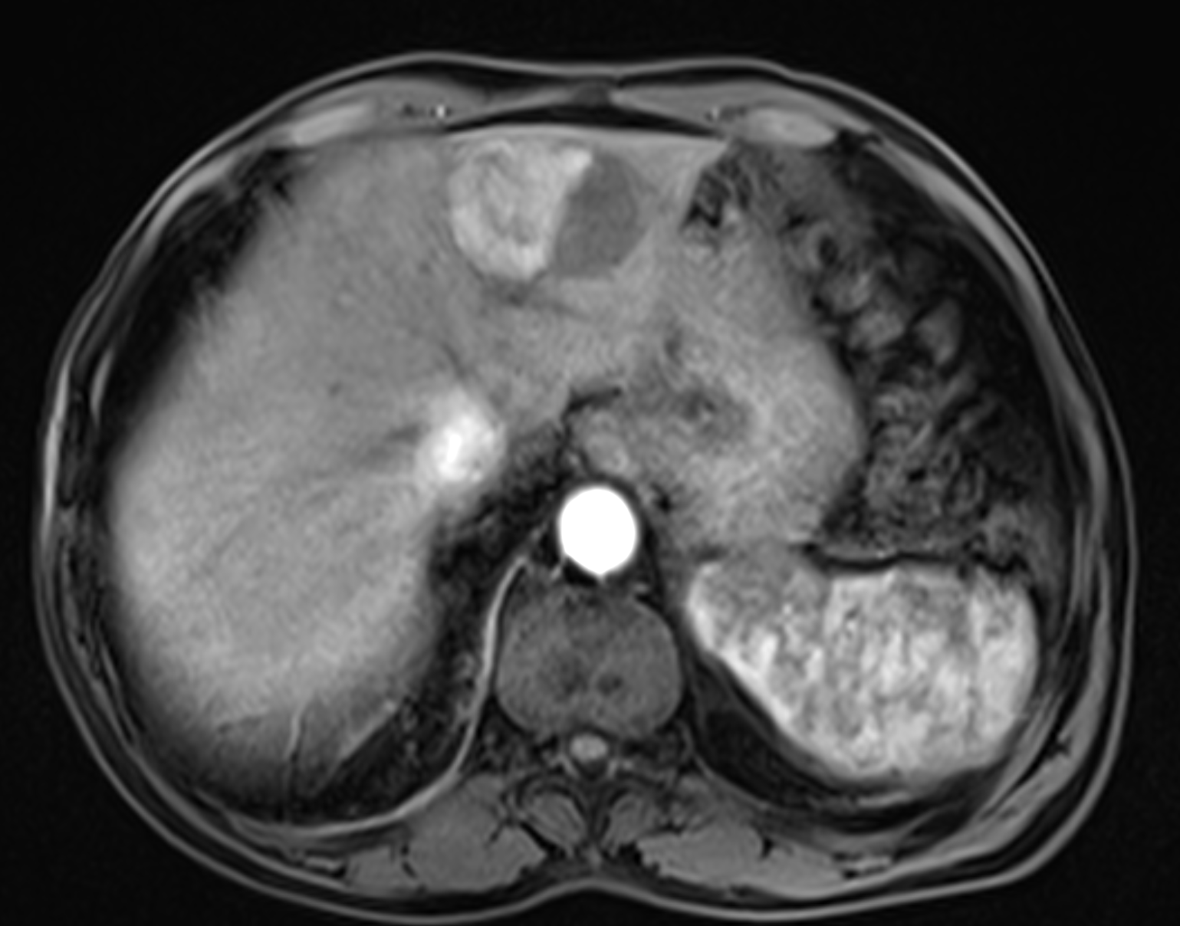
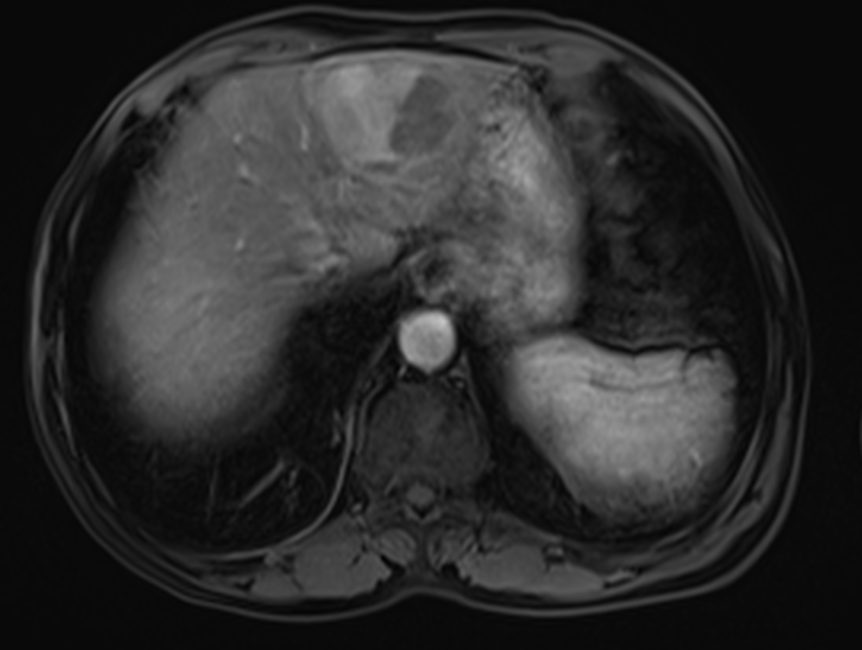
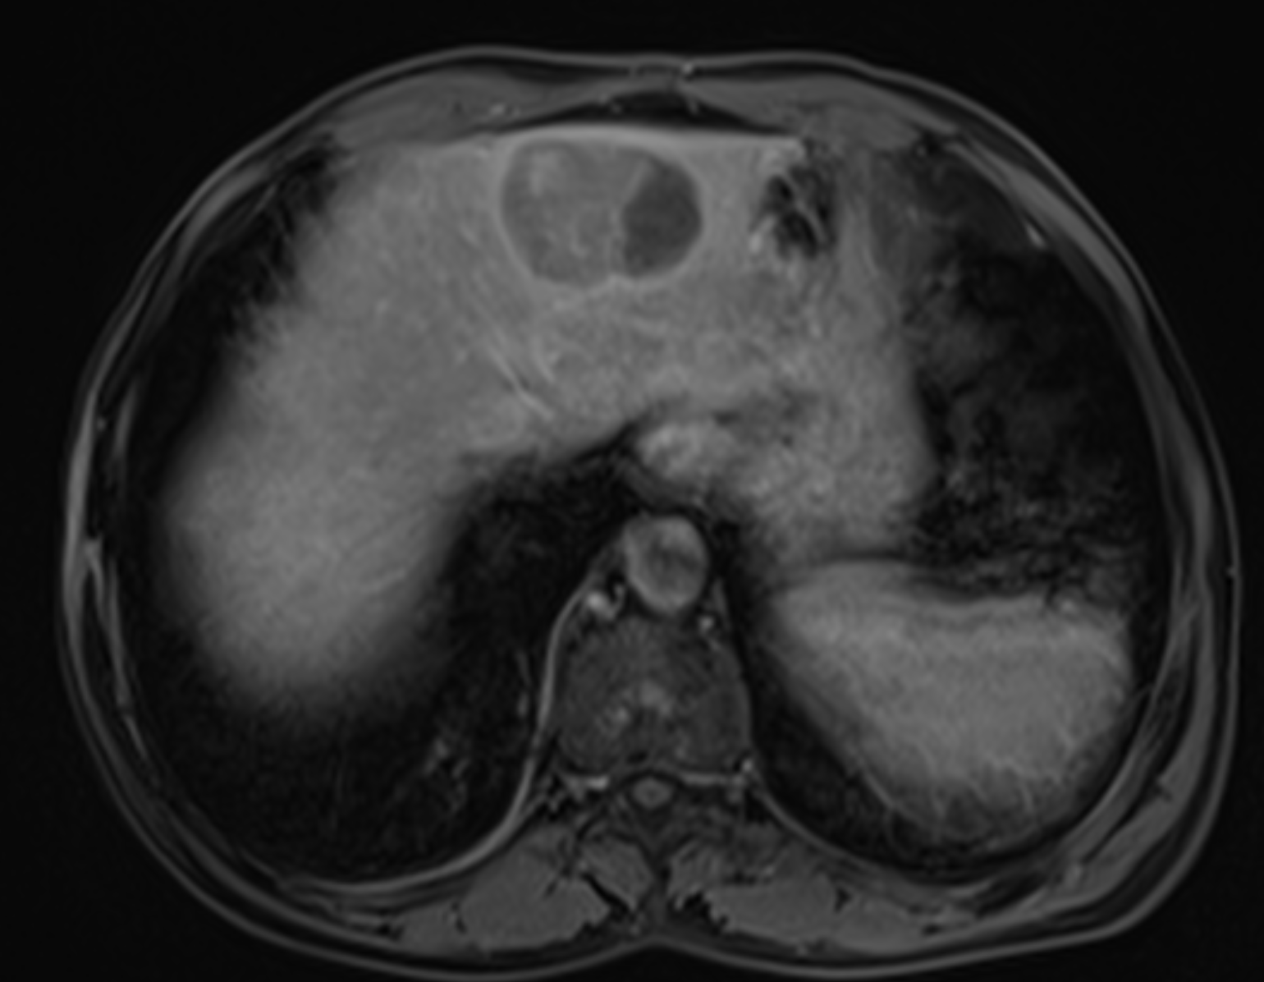
Le piège
Masse à double composante tissulaire hypervasculaire et graisseuse sur foie sain➔ Adénome stéatosique ?
La clé
Wash out + capsule périphérique rehaussée au temps tardif
Biopsie: diagnostic final==> carcinome hépatocellulaire graisseux sur foie sain

Slide 2
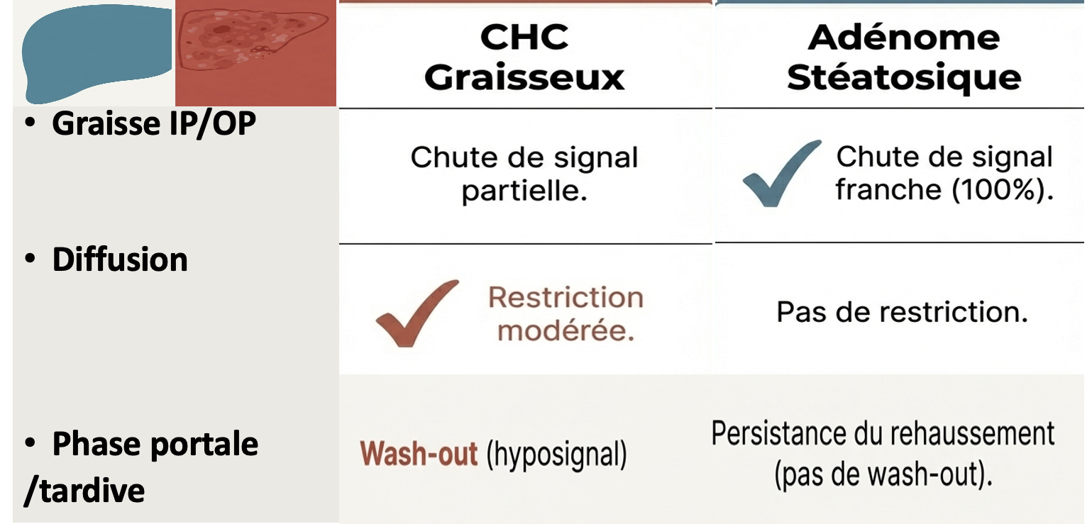
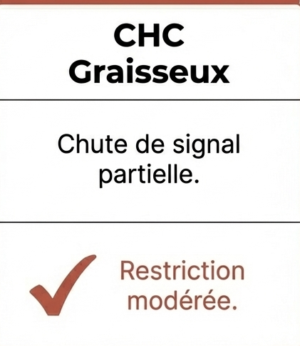
CHC VS Adénome

Slide 3
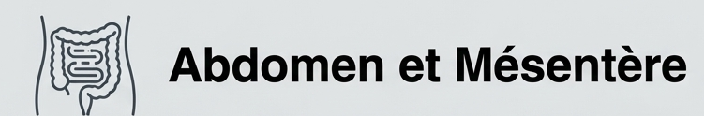
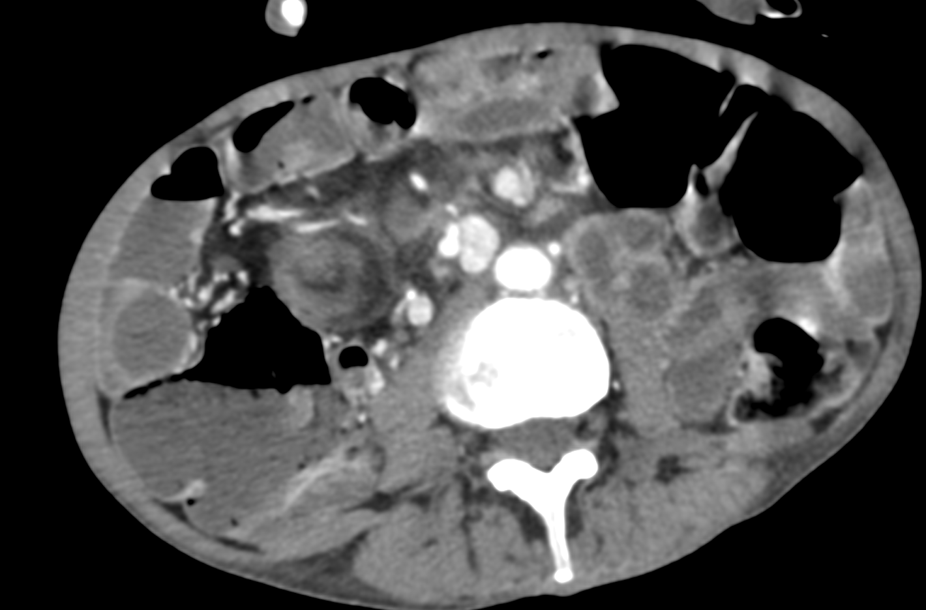
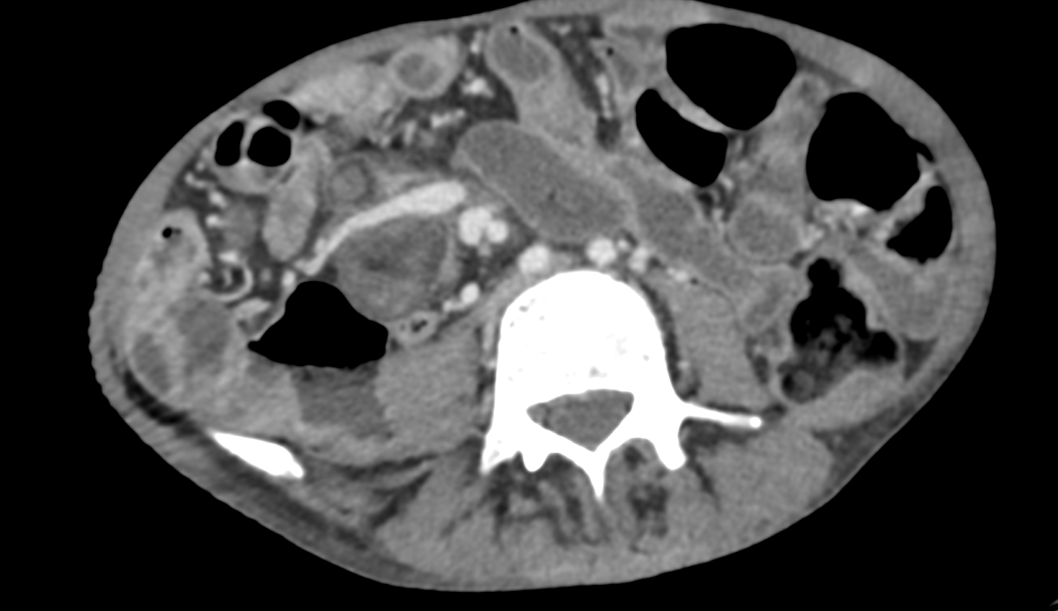
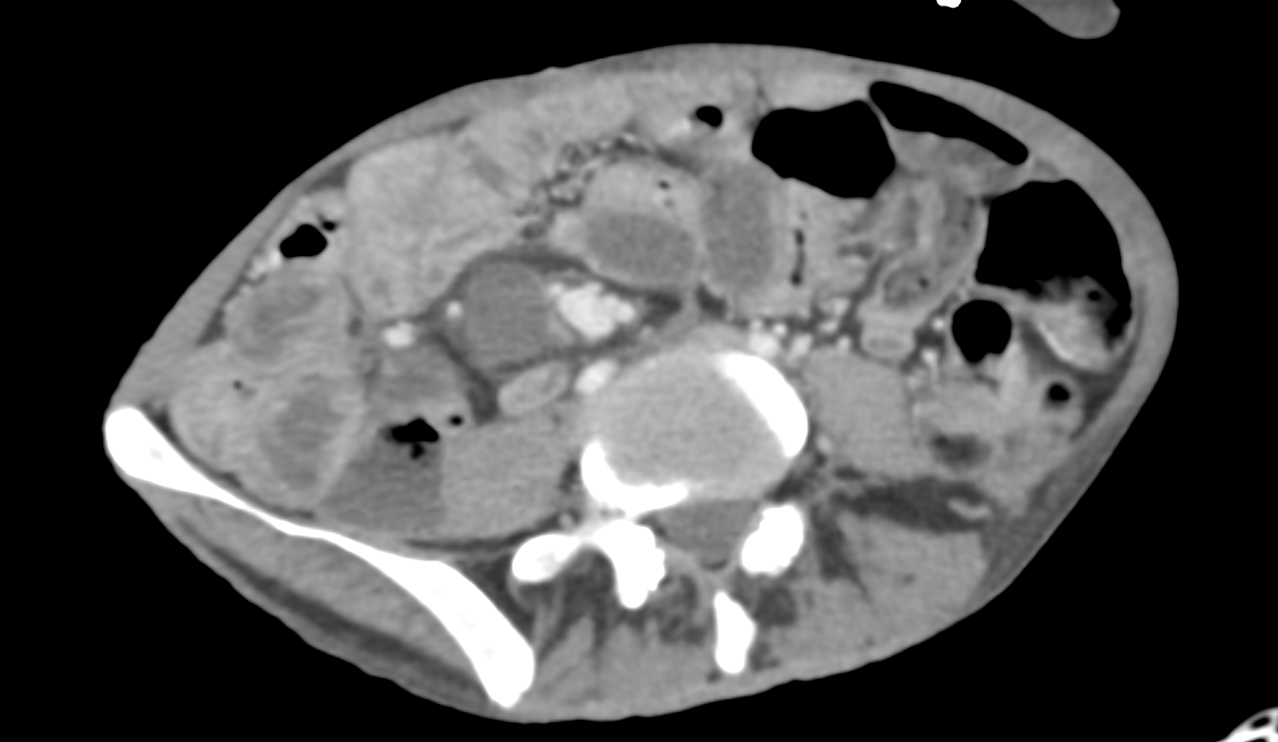
Le piège
Volumineuses adénopathies mésentériques hypodenses, contexte de maladie coeliaque ➔ lymphome?
La clé
Cavitations kystiques, contexte de maladie coeliaque
Biopsie: syndrome de cavitation mésentérique

Slide 4
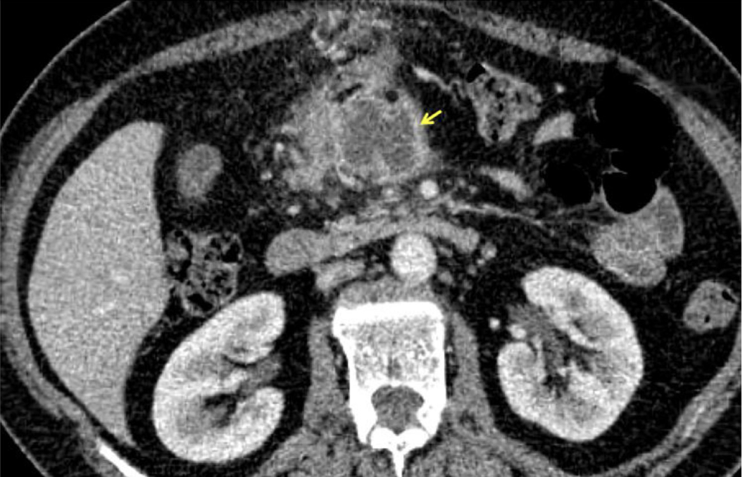
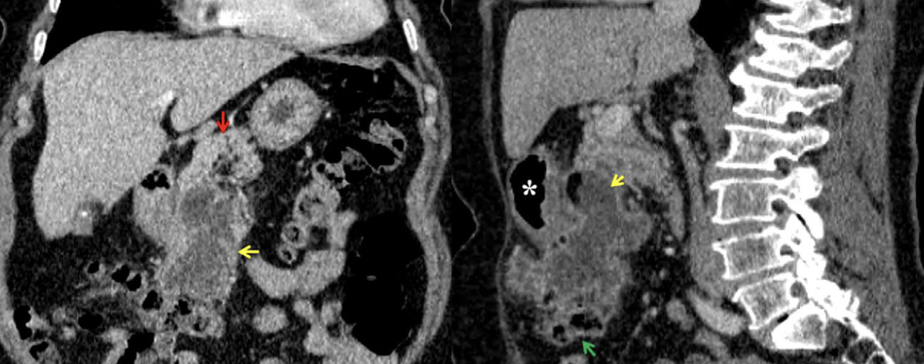
Le piège
Masse péritonéale nécrosée (flèche jaune) adhérente au colon transverse( flèche verte), au pancréas (flèche rouge) et à l’estomac (étoile) ➔ GIST?
La clé
Contours irréguliers, aspect infiltratif du mésentére, contenu hétérogène avec ccentre nécrotique, engainement vasculaire sans véritable invasion
Biopsie: syndrome de cavitation mésentérique

Slide 5

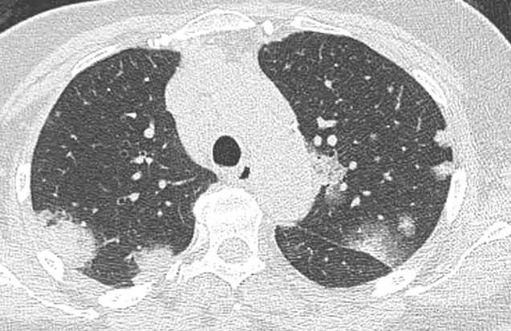
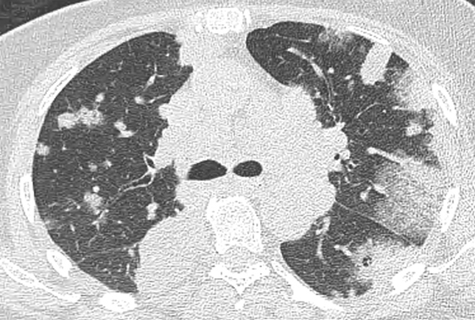
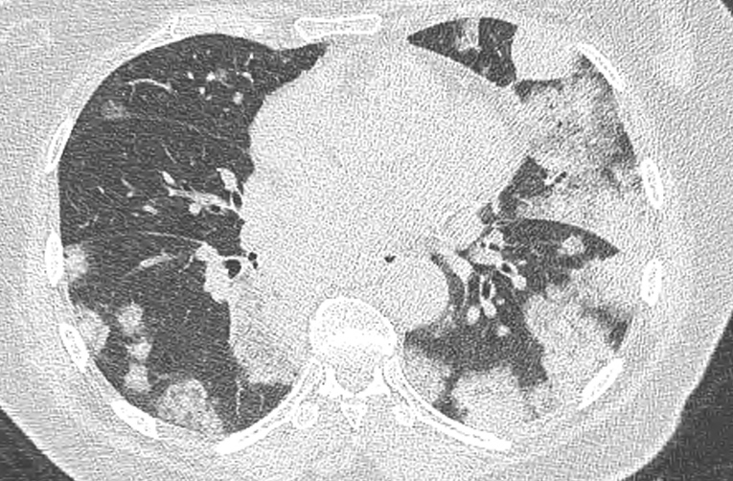
Le piège
Verre dépoli et foyers de condensation pulmonaire multifocal➔ pneumonie infectieuse multifocale?
La clé
Verre dépoli+ foyers de condensation chronique
Biopsie: adénocarcinome mucineux multifocal

